Slide 1
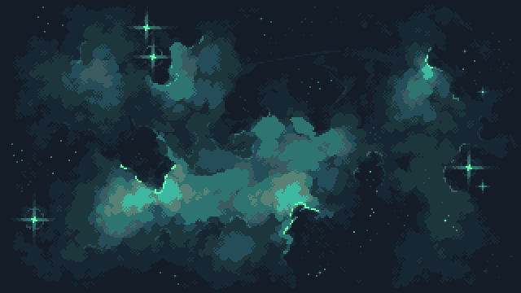
Space Hunter
Készítette: Major Bálint István,
Szollinger Rajmund,
Baracskai Dóra

Slide 2
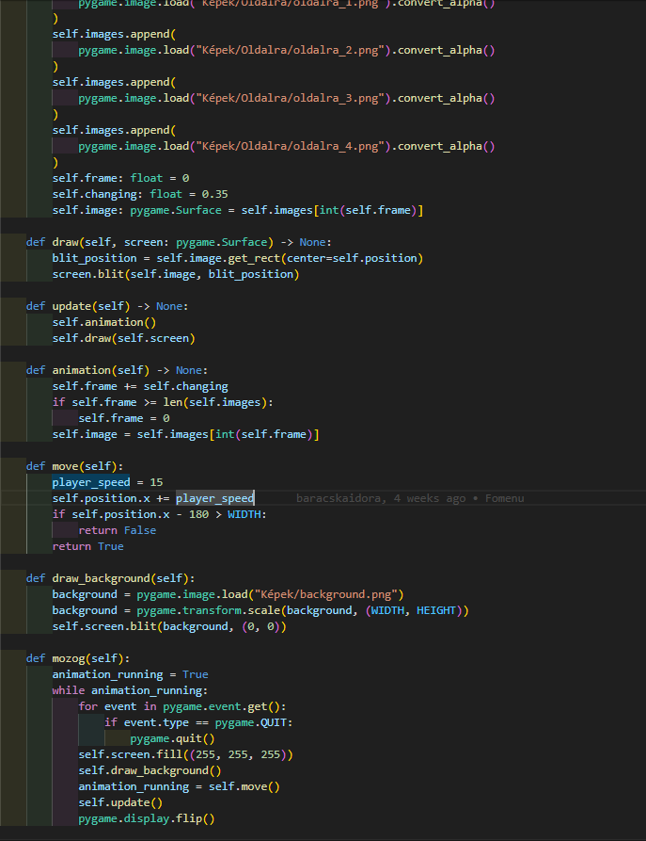
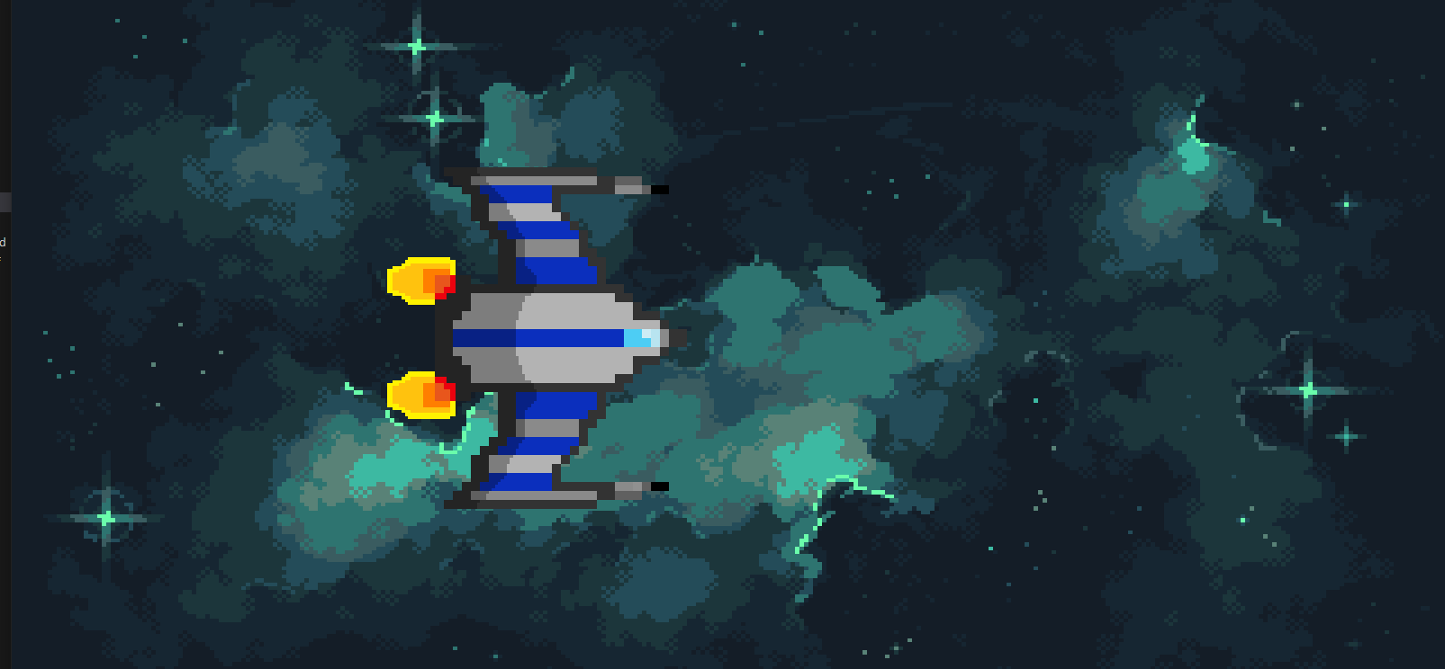
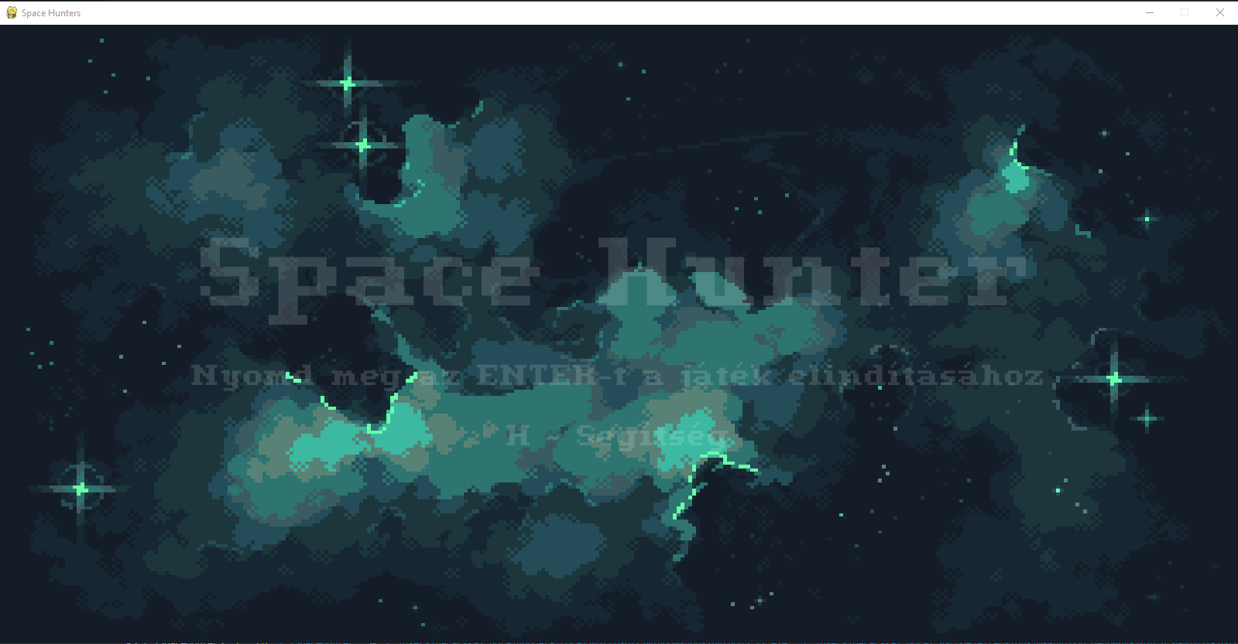
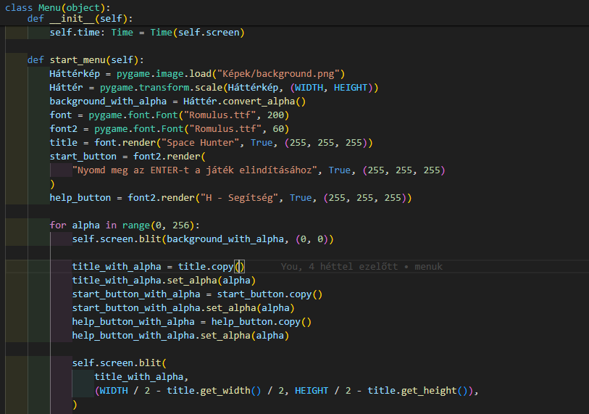
Főmenü:

Slide 3
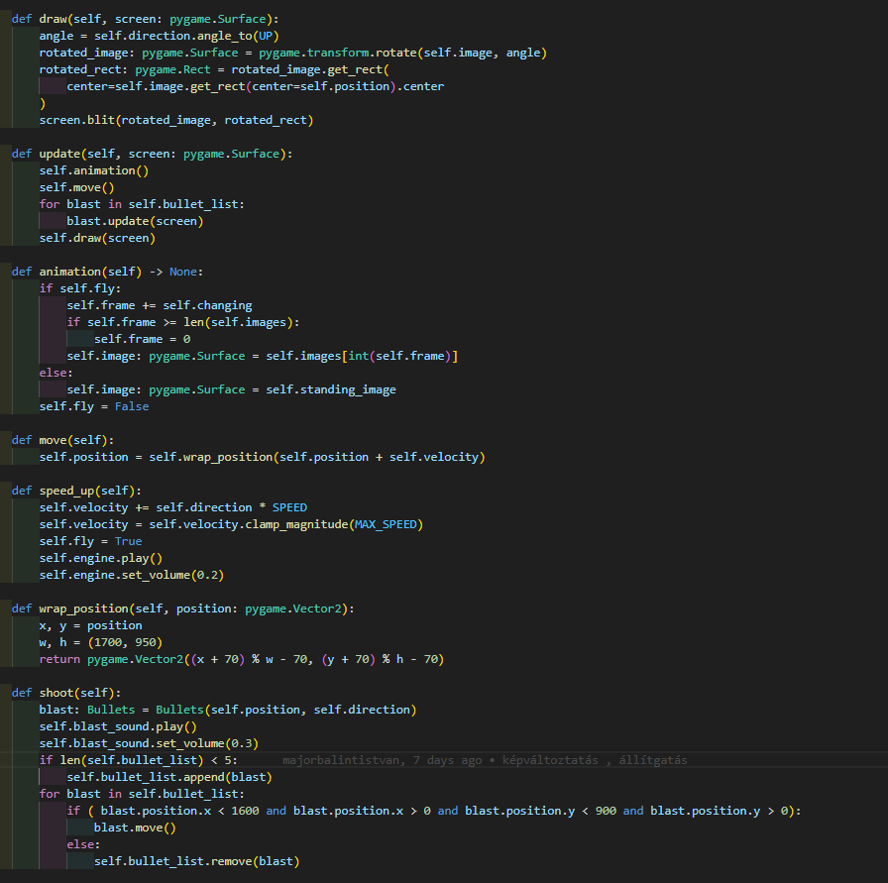
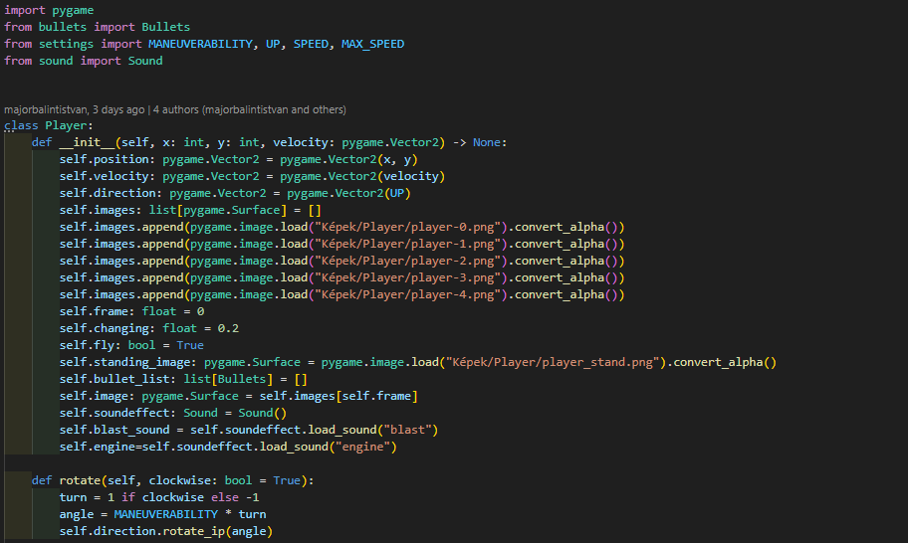
A játékos:

Slide 4
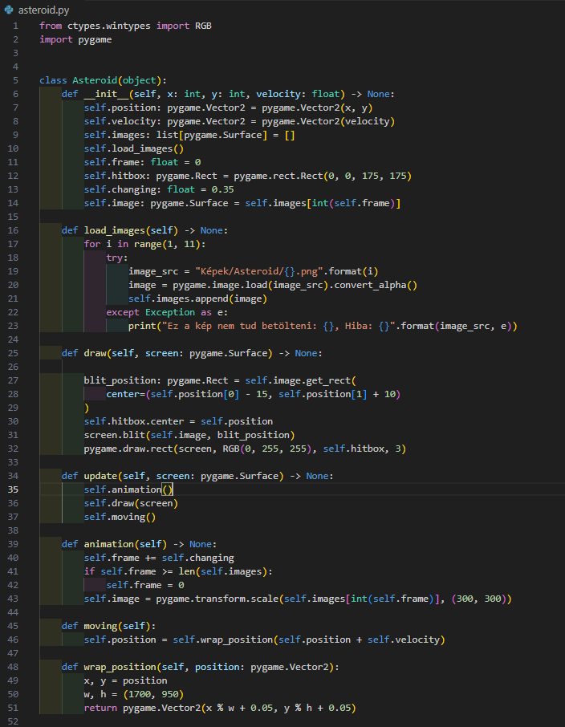
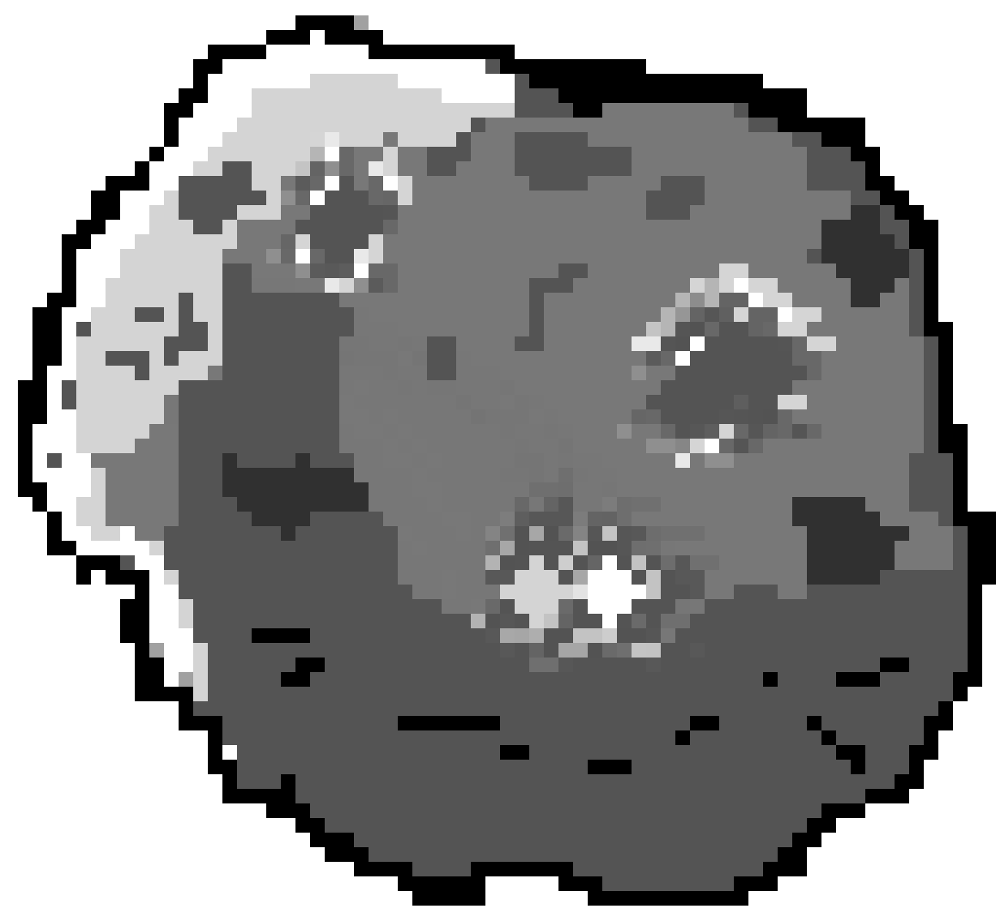
Aszteroida:

Slide 5
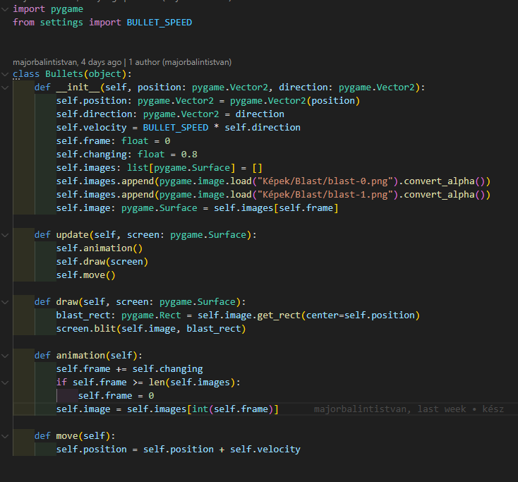


Lövedék:

Slide 6
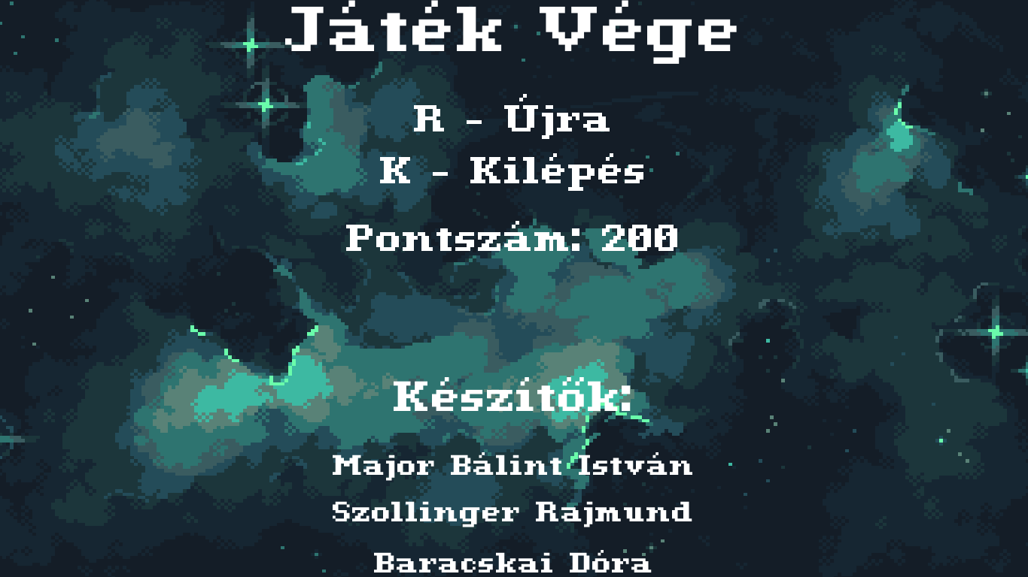
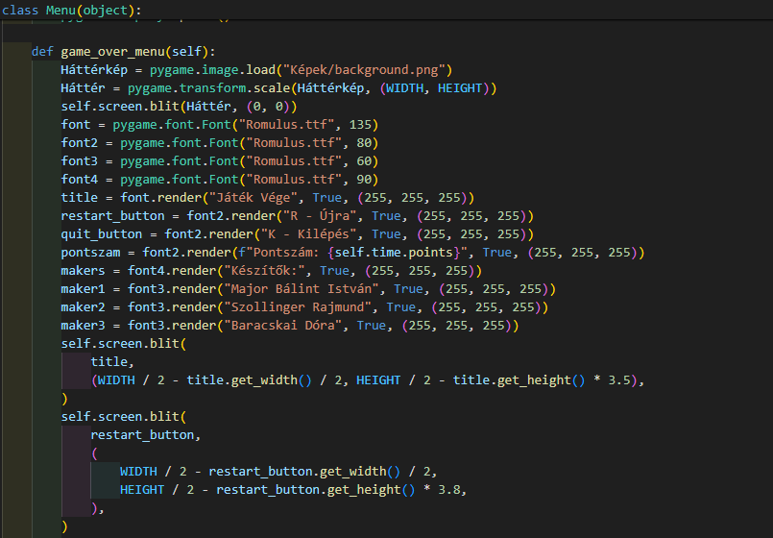
Egyéb menük:

Slide 7
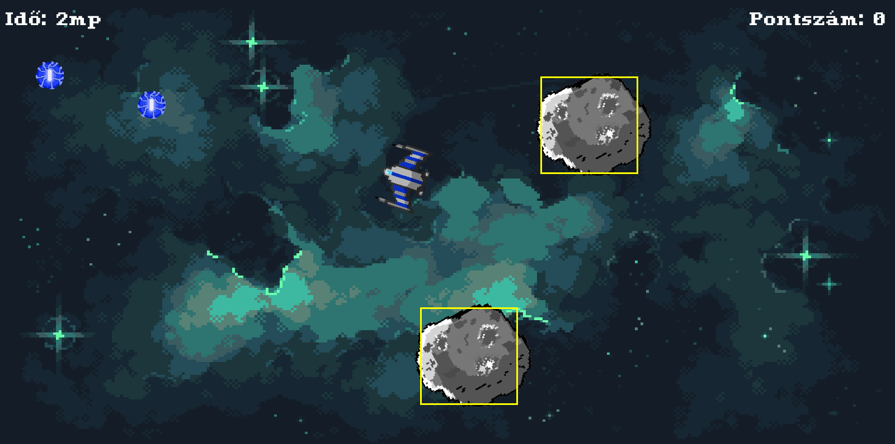
Képek a játékból:

Slide 8
Github(kell ez egyáltalán???)
Képek a játékból(kép a játékról/élő bemutató)
Egyéb menük(kép a működő segítség oldalról)

Slide 9
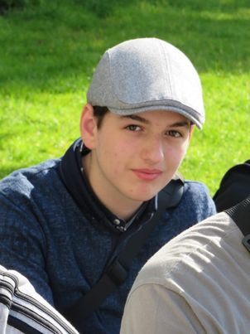
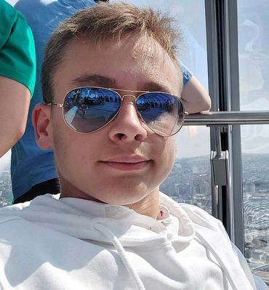
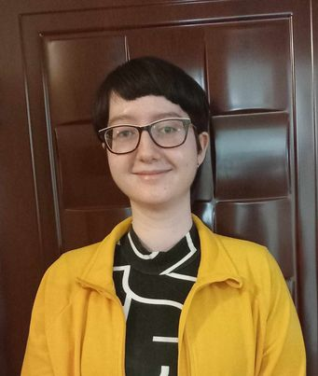
Készítette:
Major Bálint István
Szollinger Rajmund
Baracskai Dóra

Slide 10
Köszönjük a figyelmet!

